Slide 1
ΠΜΣ Ευφυείς Τεχνολογίες Διαδικτύου
Μ102 Μηχανική λογισμικού για διαδικτυακές εφαρμογές
Διεθνές Πανεπιστήμιο της Ελλάδος (ΔΙ.ΠΑ.Ε.)
Εργασία στη Μηχανική λογισμικού για διαδικτυακές εφαρμογές
ΔΗΜΙΟΥΡΓΙΑ ΔΙΑΔΙΚΤΥΑΚΗΣ ΕΦΑΡΜΟΓΗΣ
ΜΕ ΧΡΗΣΗ ΔΕΔΟΜΕΝΩΝ ΑΠΟ ΕΞΩΤΕΡΙΚΕΣ ΠΗΓΕΣ
Ηλιάδης Αλέξιος, Κόκκινου Ξανθή, Μήσιος Δημήτριος, Ταουκτσής Βασίλης

Slide 2
Περιεχόμενα
Η διαδικτυακή εφαρμογή
Δομή Υλοποίησης
Βιβλιοθήκες που χρησιμοποιούνται
Αρχική σελίδα
Εγγραφή χρήστη(SignUp)
Σύνδεση χρήστη(Login)
Ανάκτηση κωδικού πρόσβασης
Προβολή Events
  Μη συνδεδεμένου χρήστη
  Συνδεδεμένου Χρηστη
Αποσύνδεση Χρήστη(Exit)
Ηλιάδης Αλέξιος, Κόκκινου Ξανθή, Μήσιος Δημήτριος, Ταουκτσής Βασίλης

Slide 3
Η διαδικτυακή εφαρμογή
Η εφαρμογή αυτή παρέχει στον χρήστη πληροφόρηση για μουσικά γεγονότα (event) που θα γίνονται σε μια πόλη. Στην υλοποίηση μας, η πόλη είναι προκαθορισμένη από τον προγραμματιστή και είναι η «Θεσσαλονίκη». Ο χρήστης έχει τις παρακάτω δυνατότητες:
Να ενημερώνεται για μουσικά γεγονότα χωρίς να είναι εγγεγραμμένος.
Να εγγραφεί στην υπηρεσία.
Όταν συνδέεται σαν εγγεγραμμένος χρήστης.
Όταν συνδέεται σαν εγγεγραμμένος χρήστης, έχει τη δυνατότητα να χαρακτηρίζει ή αποχαρακτηρίζει, εκδηλώσεις ως «αγαπημένες».
Να ζητάει επανέκδοση κωδικού.
Ηλιάδης Αλέξιος, Κόκκινου Ξανθή, Μήσιος Δημήτριος, Ταουκτσής Βασίλης

Slide 4
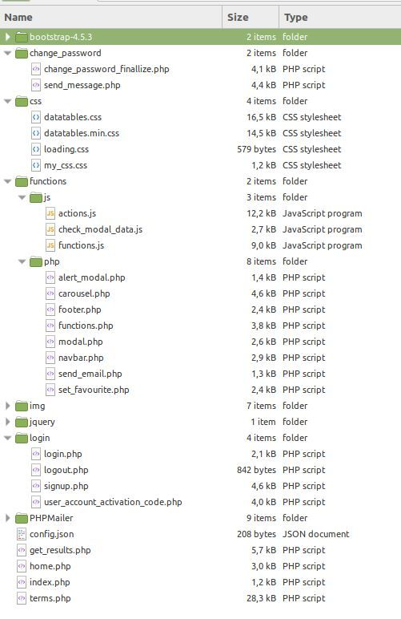
Δομή Υλοποίησης
Η εφαρμογή αποτελείται από δύο σελίδες:
Την κεντρική σελίδα στην οποία με διαχείριση γεγονότων εκτελούνται όλες οι βασικές λειτουργίες
Τη ελίδα με τους όρους χρήσης της εφαρμογής, τους οποίους πρέπει να αποδεχθεί όποιος επιθυμεί την εγγραφή του.
Εικόνα 1: Δενδρική Δομή Αρχείων
Ηλιάδης Αλέξιος, Κόκκινου Ξανθή, Μήσιος Δημήτριος, Ταουκτσής Βασίλης

Slide 5
Βιβλιοθήκες που χρησιμοποιούνται
Jquery (Javascript)
PHPMailer (PHP) για αποστολή email
BootStrap 4.5.3 (βασισμένη στο jquery) για διαχείριση της εμφάνισης
Ηλιάδης Αλέξιος, Κόκκινου Ξανθή, Μήσιος Δημήτριος, Ταουκτσής Βασίλης

Slide 6
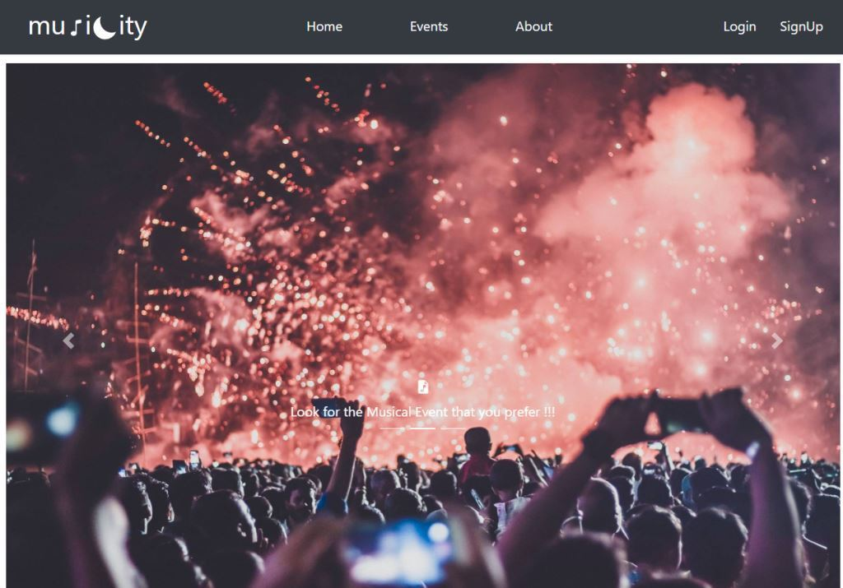
Αρχική σελίδα
Η αρχική σελίδα της διαδικτυακής εφαρμογής περιλαμβάνει μπάρα επιλογών Home, Events, About, Login, SignUp
Ηλιάδης Αλέξιος, Κόκκινου Ξανθή, Μήσιος Δημήτριος, Ταουκτσής Βασίλης

Slide 7
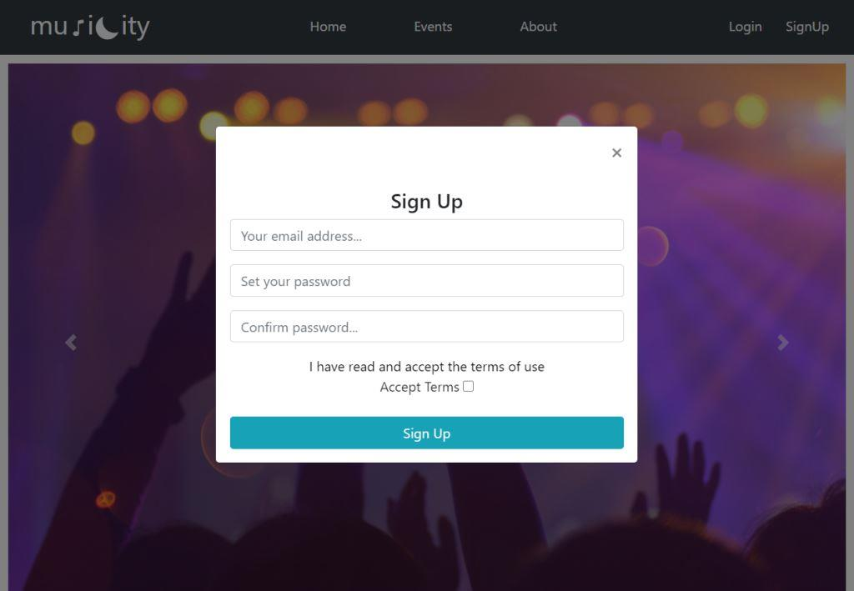
Εγγραφή χρήστη(SignUp)
Εάν ο χρήστης επιθυμεί την εγγραφή του, επιλέγει από το SignUp.
Τα ζητούμενα πεδία στη φόρμα εγγραφής είναι:
Η διεύθυνση ηλεκτρονικού ταχυδρομείου
Ο κωδικός πρόσβασης με τον οποίο θα πραγματοποιείται η είσοδος στο σύστημα
Επιβεβαίωση του κωδικού πρόσβασης.
Επιβεβαίωση αποδοχής των όρων χρήσης της ιστοσελίδας.
Ηλιάδης Αλέξιος, Κόκκινου Ξανθή, Μήσιος Δημήτριος, Ταουκτσής Βασίλης

Slide 8
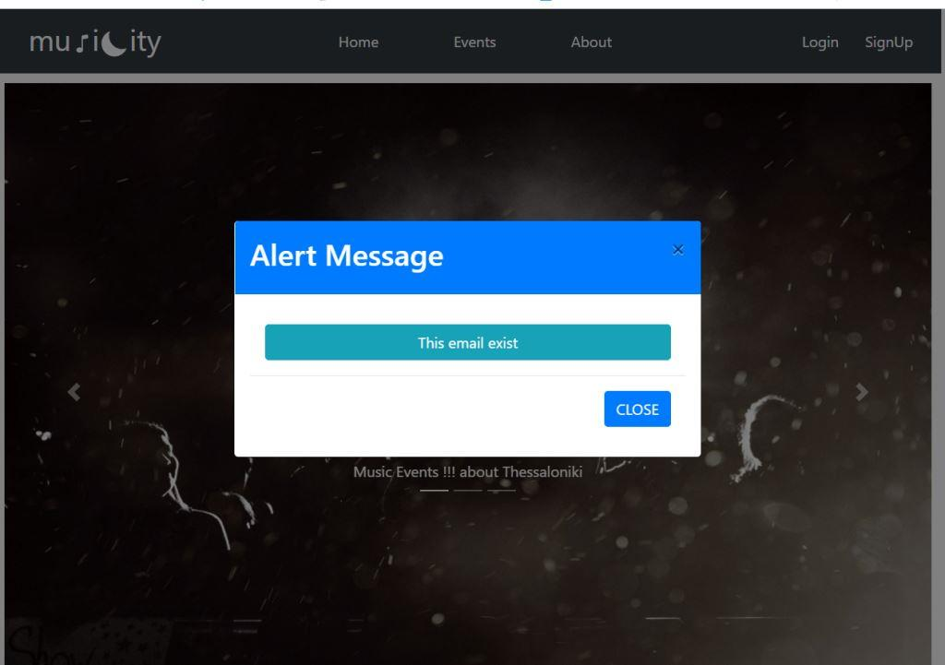
Ύπαρξη χρήστη με την ίδια διεύθυνση ηλεκτρονικού ταχυδρομείου
Ηλιάδης Αλέξιος, Κόκκινου Ξανθή, Μήσιος Δημήτριος, Ταουκτσής Βασίλης

Slide 9
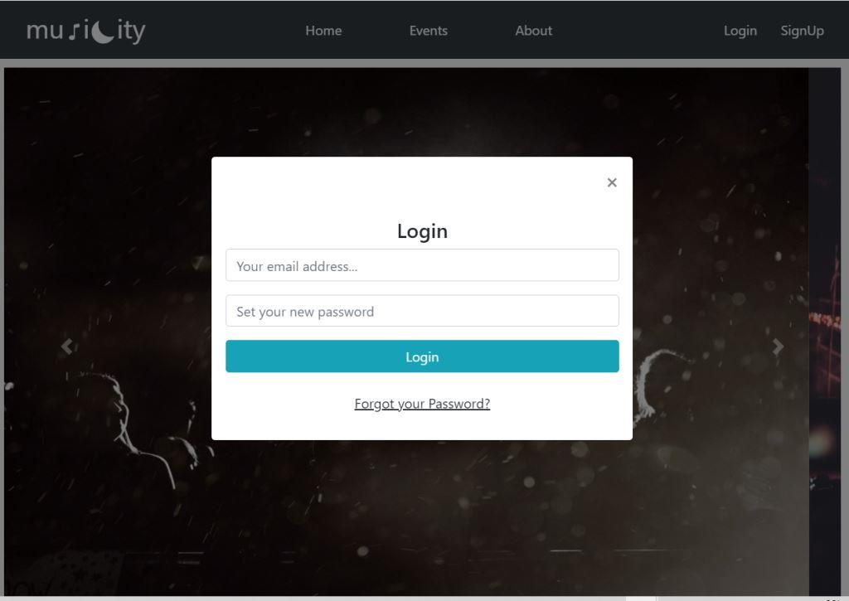
Σύνδεση χρήστη(Login)
Οι εγγεγραμμένοι χρήστες μπορούν επιλέξουν να συνδεθούν. Απαραίτητα στοιχεία είναι το email και ο κωδικός που έχουν καταχωρήσει κατά την εγγραφή.
Ηλιάδης Αλέξιος, Κόκκινου Ξανθή, Μήσιος Δημήτριος, Ταουκτσής Βασίλης

Slide 10
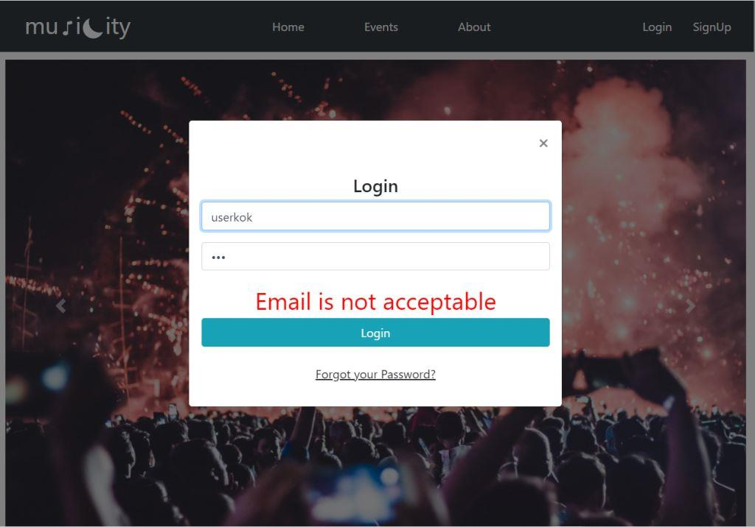
Αν καταχωρηθούν λάθος στοιχεία εμφανίζεται αντίστοιχο μήνυμα
Ηλιάδης Αλέξιος, Κόκκινου Ξανθή, Μήσιος Δημήτριος, Ταουκτσής Βασίλης

Slide 11
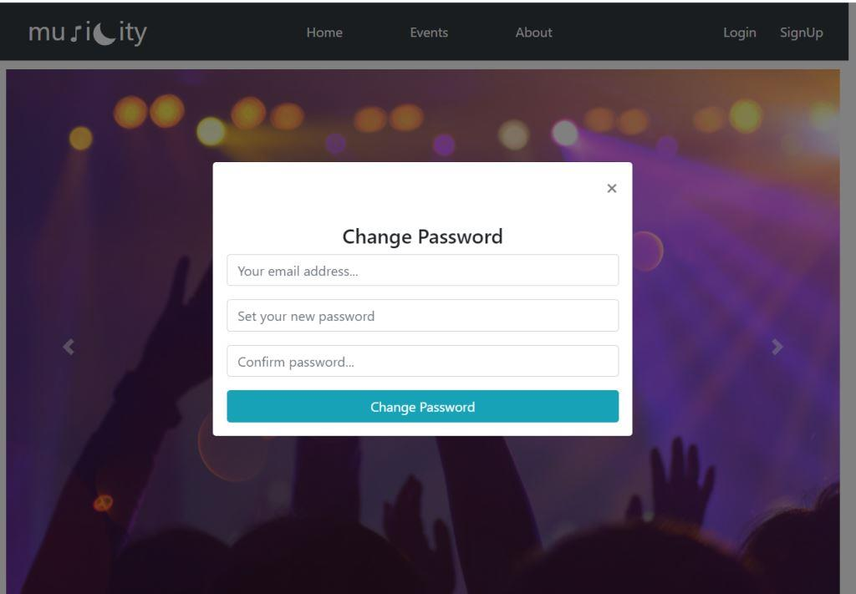
Ανάκτηση κωδικού πρόσβασης
Σε περίπτωση που ο χρήστης ξεχάσει τον κωδικό με τον οποίο πραγματοποιεί σύνδεση, υπάρχει αντίστοιχος σύνδεσμος «Forget your password?» που του επιτρέπει να καθορίσει εκ νέου κωδικό πρόσβασης.
Ηλιάδης Αλέξιος, Κόκκινου Ξανθή, Μήσιος Δημήτριος, Ταουκτσής Βασίλης

Slide 12
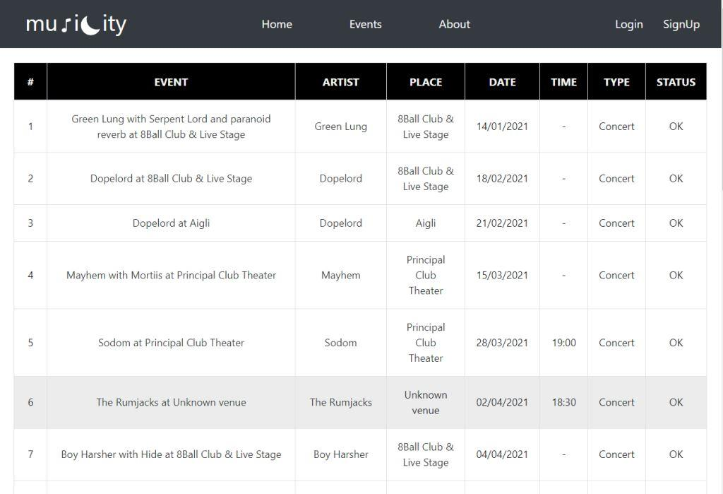
Προβολή Events
Επιλέγοντας Events προβάλλονται τα μουσικά γεγονότα της Θεσσαλονίκης. Όταν ο χρήστης κάνει μια αναζήτηση δεν επιστρέφουν σαν αποτέλεσμα όλες τις πληροφορίες που μπορεί να στείλει το API. Φιλτράρεται το αποτέλεσμα και στον χρήστη εμφανίζονται:
Ηλιάδης Αλέξιος, Κόκκινου Ξανθή, Μήσιος Δημήτριος, Ταουκτσής Βασίλης

Slide 13
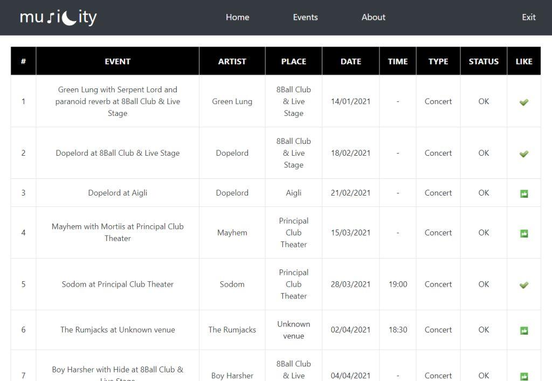
Προβολή Events από συνδεδεμένο χρήστη
Δίνεται η δυνατότητα στο χρήστη να επιλέξει τα event που τον ενδιαφέρουν
Ηλιάδης Αλέξιος, Κόκκινου Ξανθή, Μήσιος Δημήτριος, Ταουκτσής Βασίλης

Slide 14
Αποσύνδεση Χρήστη(Exit)
Όταν ο χρήστης επιθυμεί την αποσύνδεση του από την υπηρεσία, θα μπορεί να κάνει κλικ στο σύνδεσμο «Exit» που βρίσκεται στη μπάρα επιλογών. Η επιλογή της ενέργειας «Exit» θα εμφανίζεται μόνο όταν έχει προηγηθεί η ενέργεια της σύνδεσης. Μόλις γίνει κλικ για «Exit», ο χρήστης θα αποσυνδέεται και θα οδηγείται στην αρχική σελίδα.
Ηλιάδης Αλέξιος, Κόκκινου Ξανθή, Μήσιος Δημήτριος, Ταουκτσής Βασίλης

Slide 15

ΔΗΜΙΟΥΡΓΙΑ ΔΙΑΔΙΚΤΥΑΚΗΣ ΕΦΑΡΜΟΓΗΣ
ΜΕ ΧΡΗΣΗ ΔΕΔΟΜΕΝΩΝ ΑΠΟ ΕΞΩΤΕΡΙΚΕΣ ΠΗΓΕΣ
ΕΥΧΑΡΙΣΤΟΥΜΕ
Ηλιάδης Αλέξιος, Κόκκινου Ξανθή, Μήσιος Δημήτριος, Ταουκτσής Βασίλης

